Slide 1
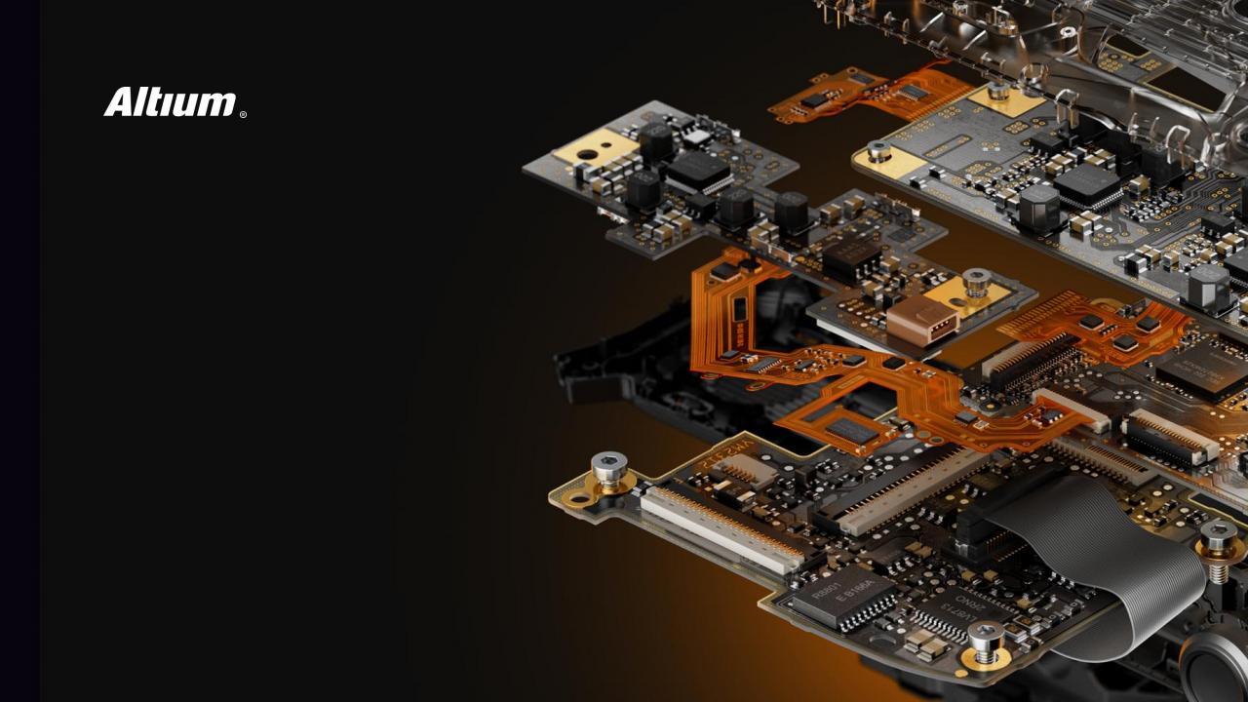
AD设计规则讲解
JHP 硬件工作室
杜工

